Slide 1

Муниципальный орган управления – Управлением образованием
Тавдинского городского округа
Муниципальное казенное дошкольное образовательное учреждение детский сад № 6
Проект «Снег - снежок»
Составитель:
Белоусова Олеся Сергеевна
воспитатель 1 квалификационной категории
2021г.

Slide 2
1 . Классификация проекта:
Руководитель проекта: воспитатель 1 младшей группы Белоусова О.С
Участники проекта: дети первой младшей группы, воспитатель, родители воспитанников.
Вид проекта : информационно-творческий.
По количеству участников: групповой .
По продолжительности: краткосрочный (1 неделя).
По характеру доминирующей деятельности: творческий .
Интеграция с другими образовательными областями: художественно-эстетическое развитие, физическое развитие, социально-коммуникативное развитие.

Slide 3
2. Характеристика проекта
Зима - это самое прекрасное и волшебное, время года. Зимние забавы, красота природы, все это завораживает и манит малышей. С самого рождения ребенок исследует окружающий мир, ведь для него все это происходит впервые. На прогулке малыши играют со снегом, пытаются лепить комочки, приносят снежок в группу в карманах. В 2-3 года ребенок лучше воспринимает информацию, если у него есть возможность увидеть, потрогать предмет, попробовать его на вкус, поиграть с ним, сделать что- нибудь своими руками. Выбрав тему проекта, я решила, расширить, обогатить и систематизировать знания детей о снеге, пробудить интерес к экспериментированию со снегом, водой.

Slide 4
Цель проекта: Формирование представления у детей о признаках зимы, о зимних забавах, ознакомление детей со снегом и его свойствами.
Задачи:
1.Обогащать словарный запас детей существительными: зима, снег, снежинки; глаголами: лепить, рисовать; прилагательными: тепло, холодно.
2. Дать представление детям о снеге и его превращении в воду, лёд.
3. Формировать умение детей слушать, запоминать, повторять художественное слово.
4. Формировать познавательную активность детей при проведении наблюдений и опытов со снегом.
5. Развивать у детей наблюдательность, воображение, память, активизировать словарный запас.
6. Воспитывать интерес к явлениям природы.
7.Закреплятьпонятия:«белый», «мягкий»,«пушистый»,«холодный»,«шар», «снежинка», «зима».
8. Вызывать радостные впечатления от снега, от построек из него.

Slide 5
Этапы реализации проекта:
Подготовительный этап.
- Знакомство родителей с проектом, работа по взаимодействию
- Беседы с детьми для выявления знаний детей о снеге
- Подбор художественной литературы, иллюстративного материала, стихов, потешек по данной теме
- Подбор дидактических и подвижных игр
- Рассматривание сюжетных картин«Зимние забавы»
Основной этап.
Беседы с детьми
- «Снег, какой?»
- «Почему снеговик любит холод? »
- «Осторожно, сосульки»
Наблюдение
- «Какая зима?» (из окна, на участке)
- Наблюдение за снегопадом, снежинками (на прогулке)
Трудовая деятельность
- Лепка снеговика на участке во время прогулки
- Расчистка снега на участке
- Постройка крепости

Slide 6
Дидактические игры
- «Сложи снеговика», «Разрезные картинки», «Разложи снежинки в ряд», «Назови, что делают», «Волшебный мешочек», «Большой - маленький».
Подвижные игры
- «Снег кружится» по стихотворению А.Барто,
- «Зайка беленький сидит»
- «По ровненькой дорожке»
Пальчиковые игры
- «Снежинки»
- «Я перчатку надеваю»
Физкультминутки
- «Зимние забавы», «Снеговик», «Мы погреемся немножко»
Дыхательная гимнастика
- «Снежинки и ветер»
Художественно-эстетическое развитие
- Лепка «Снеговик»
- Рисование «Сугробы на деревьях»

Slide 7
Экспериментальная деятельность :
Опыт № 1. «Снег и его свойства»
Цель: Знакомить детей с физическими свойствами снега – он белый, холодный, пушистый, рассыпается. Когда он влажный из него можно лепить.
Ход, содержание опыта: принести в группу снег. Предложить потрогать рукой. Снег холодный или тёплый? Предложить детям слепить комочек – не лепится, рассыпается. Оставить на несколько минут, снег становится мягким и влажным и из него уже можно слепить комочки.. Сделать вывод о том, что снег лепится только тогда, когда он влажный.
Опыт №2 «Как снег становится водой»
Цель: показать, что снег в тепле тает и становится водой.
Ход, показываем детям снег. Предлагаем подумать, что будет со снегом, если . После прогулки или сна воспитатель и дети рассматривают талую воду.

Slide 8
Ожидаемый результат:
Дети узнали, что снег белый, холодный, мягкий, пушистый, тает в теплых ладошках и теплом помещении; при таянии снег превращается в воду, вода замерзает и превращается в лед, снеговик – это постройка из снега, называют части снеговика, так же дети узнали что из снега можно построить крепость.

Slide 9
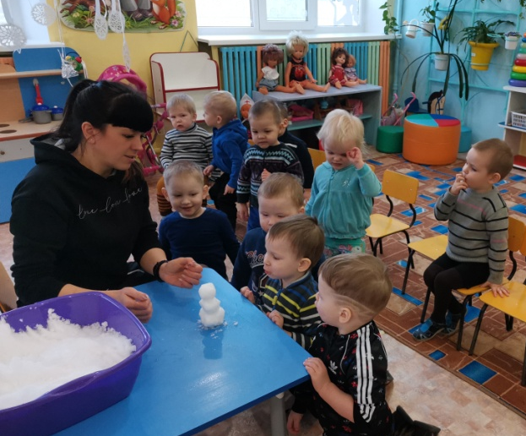
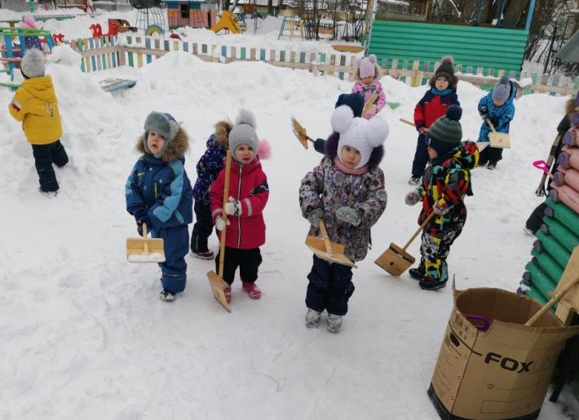
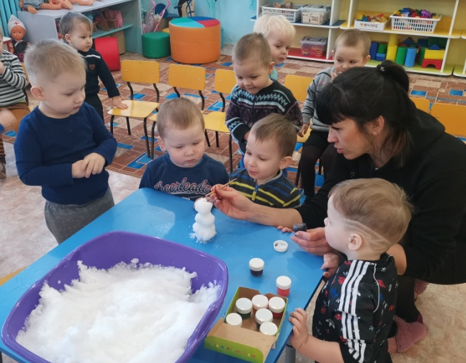
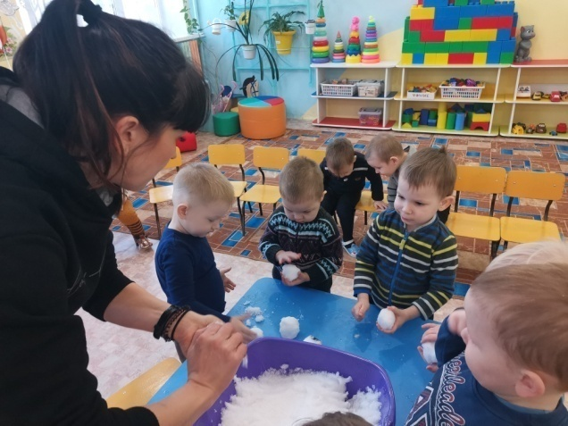
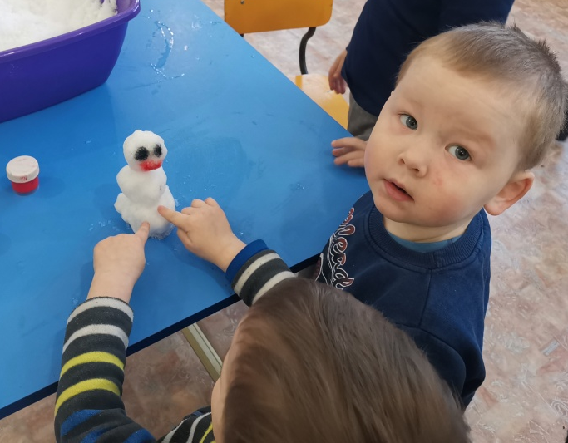
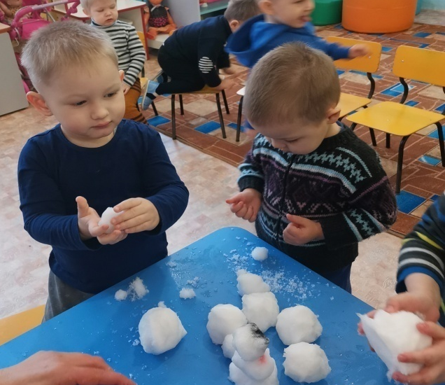

Slide 10
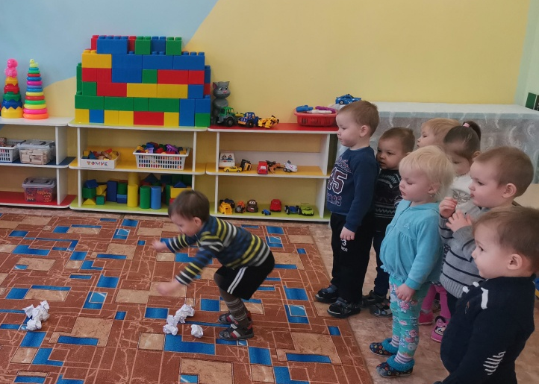
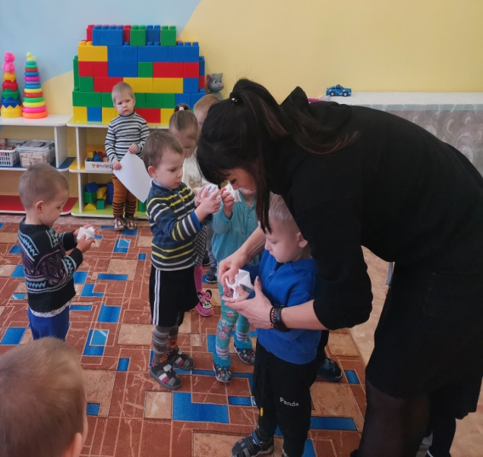
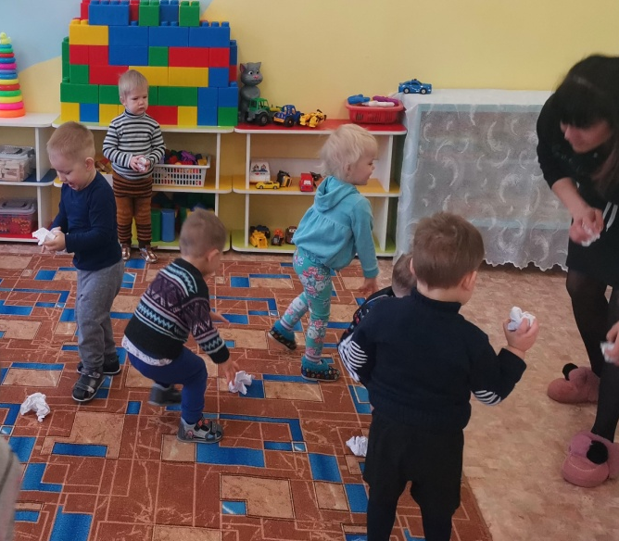
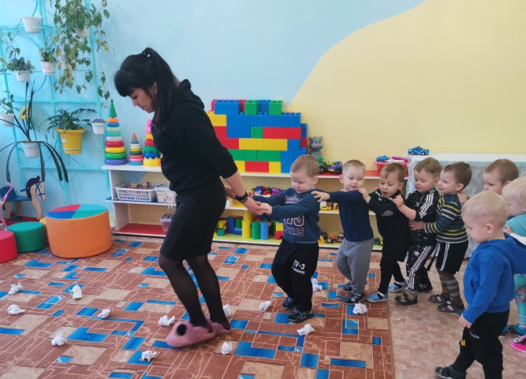
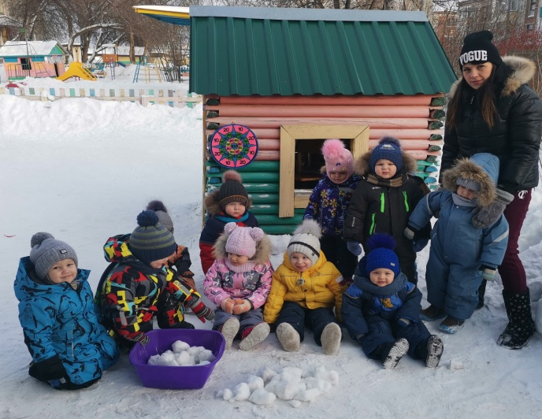
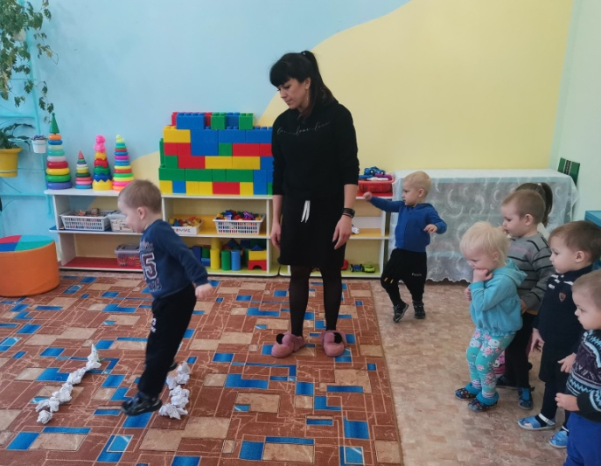

Slide 11


